Slide 1




«За спиной — надёжный тыл: модель взаимодействия семьи и тренера в системе подготовки юных дзюдоистов»
Подготовил:
Тренер - преподаватель МБУДО СШN2
Мишунин Юрий Сергеевич, Лютиков Михаил Сергеевич

Slide 2
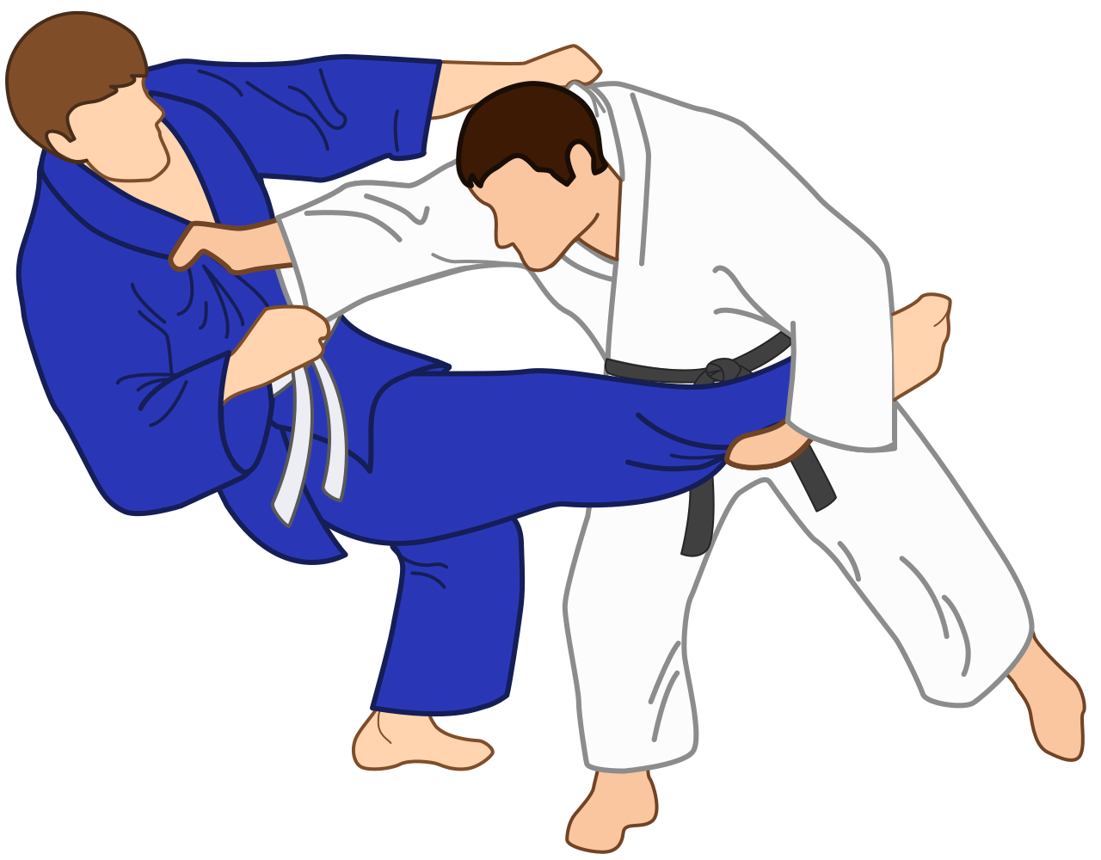
Актуальность темы
Почему обратная связь стала критически важной?
В условиях обновленных программ спортивной подготовки акцент смещается с "натаскивания" на результат к индивидуализации тренировочного процесса и развитию личности спортсмена . Обратная связь перестает быть просто оценкой и становится инструментом управления прогрессом.
Ключевые изменения:
Переход от авторитарной модели к партнерской.
Учет не только физических показателей, но и психоэмоционального состояния
Вовлечение родителей в образовательный процесс.

Slide 3

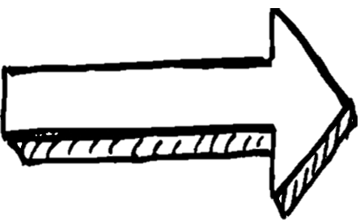
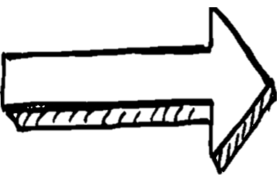
Определение обратной связи
Что такое обратная связь в спорте?
Это механизм получения информации о результативности действий спортсмена и его состоянии, позволяющий оперативно корректировать тренировочный процесс
Обратная связь работает в двух направлениях:
Тренер → Спортсмен
Инструкции, коррекция ошибок, мотивация.
Спортсмен → Тренер:
Самочувствие, понимание задачи, эмоциональный отклик.

Slide 4

Роль обратной связи в обновленных программах
Почему без нее нельзя реализовать новые стандарты?
Обновленные программы требуют построения индивидуальных траекторий развития . Это невозможно без качественного "диалога" между всеми участниками процесса:
· Диагностика: На старте тренер должен понять особенности спортсмена (уровень подготовки, страхи, коммуникативные навыки) .
· Корректировка: По ходу сезона программа должна гибко меняться под состояние спортсмена .
· Рефлексия: Совместный анализ достижений и неудач .

Slide 5
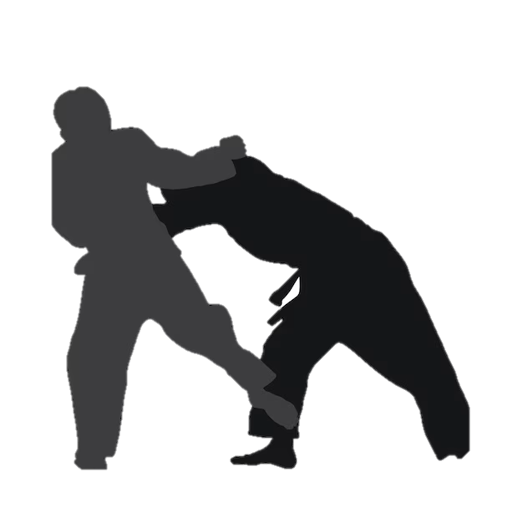
Стили взаимодействия “Три Капитана”
Стиль
Поведение тренера
Реакция Спортсмена
Авторитарный
Приказ ,крик , наказание
Страх , скрытность ложь
Делайте , что хотите (хаос)
Неуважение к тренеру
Либеральный
Диалог , Аргументы ,
Уважение
Доверие
Самоорганизация
Демократичный
(современный)

Slide 6
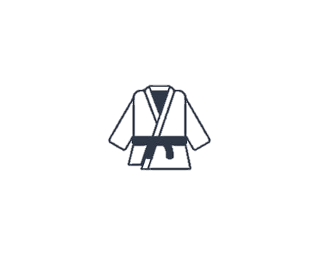
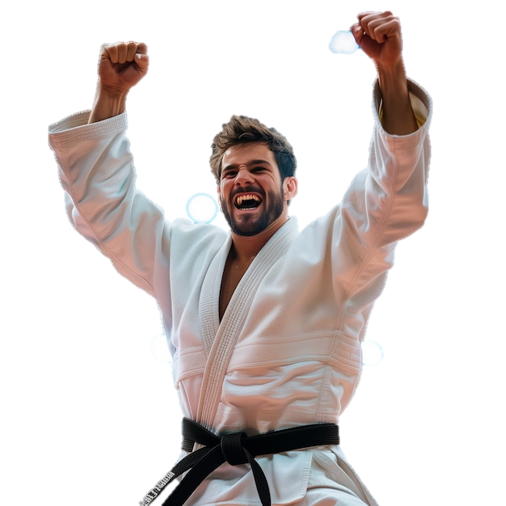
Функции обратной связи
Что дает эффективная обратная связь?
Обучающая: Помогает понять технику приема. Например, разбор видео с падением.
Мотивирующая: Поддержка и похвала ("Ты сегодня лучше держишь дистанцию").
Воспитательная: Формирование дисциплины и ответственности.
Регулирующая: Снижение травматизма (вовремя заметить усталость или боль) .

Slide 7
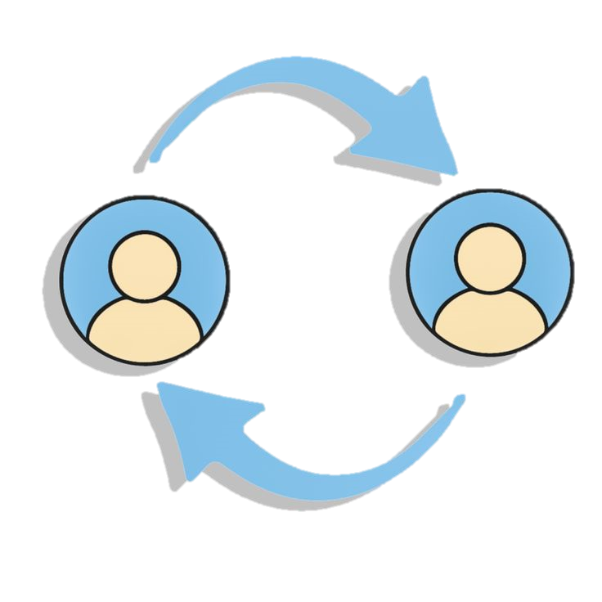
Формы и методы обратной связи
Как это работает на практике в дзюдо?
Вербальная (устная): Подсказ во время схватки, разбор после тренировки. Важно использовать просьбы и убеждение, а не только требования .
Визуальная: Видеоанализ собственных схваток и схваток эталонных спортсменов. В условиях дистанта — рассылка видео с упражнениями от тренера .
Тактильная: Отработка приемов с партнером, где тело дает сигнал о правильности или неправильности действия.
· Письменная/Цифровая: Дневники самоконтроля, чаты в мессенджерах для обратной связи от родителей и спортсменов .

Slide 8
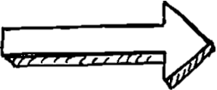
Треугольник взаимодействия в дзюдо
В современной модели обратная связь замыкается на трех субъектах:
ТРЕНЕР
СПОРТСМЕН
РОДИТЕЛЬ
Нарушение связи в любом звене ведет к снижению результата

Slide 9

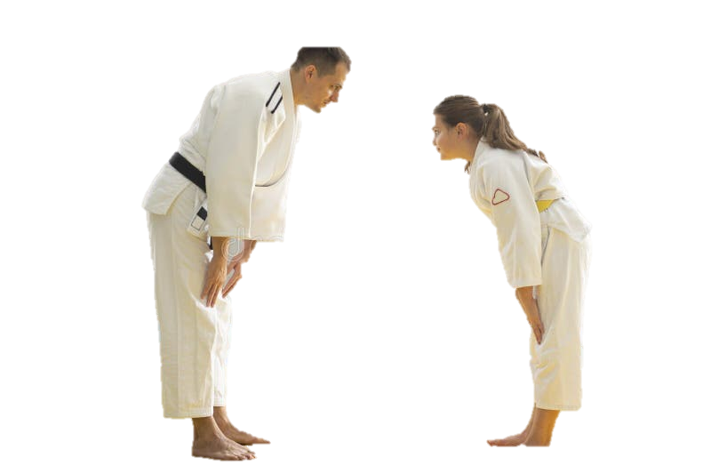
Обратная связь "Тренер — Спортсмен
Как слышать друг друга на татами?
Проблемы:
Тренер игнорирует жалобы на боль или непонимание техники .
· Спортсмен боится признаться, что не понял задание.
Решения (инструменты):
1. Индивидуализация общения: Использование технологии "тренер + помощник + спортсмен" для детальной проработки действий .
2. Проявление внимания: Каждый ученик должен чувствовать, что тренер его видит. Кивок, обращение по имени, вопрос "как самочувствие?" творят чудеса .
3. Четкие критерии: Переводить абстрактное "плохо" в конкретику: "Смотри, твой захват был слабым, потому что локоть ушел в сторону" .

Slide 10
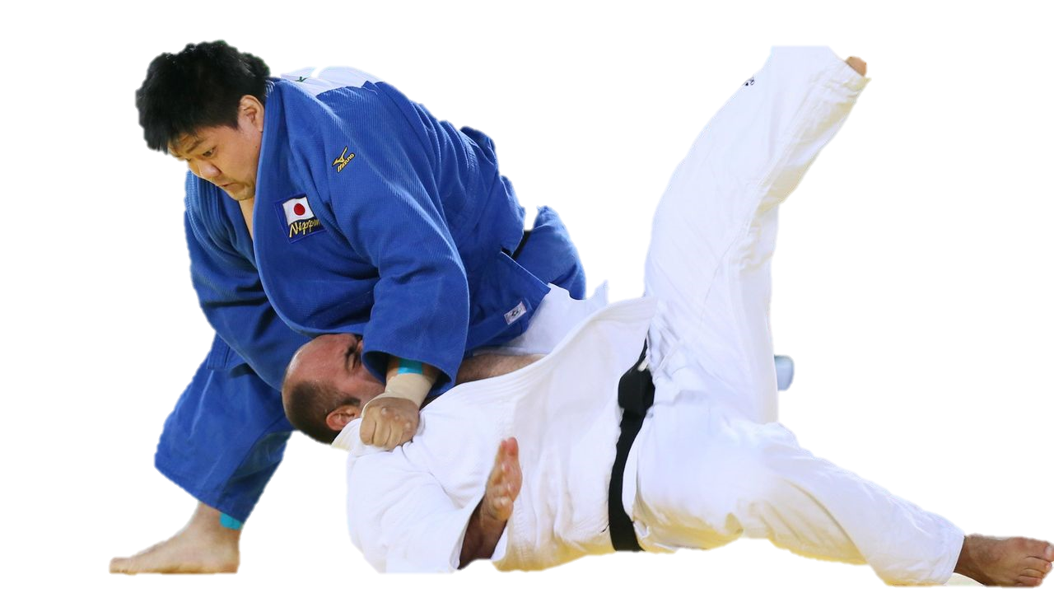


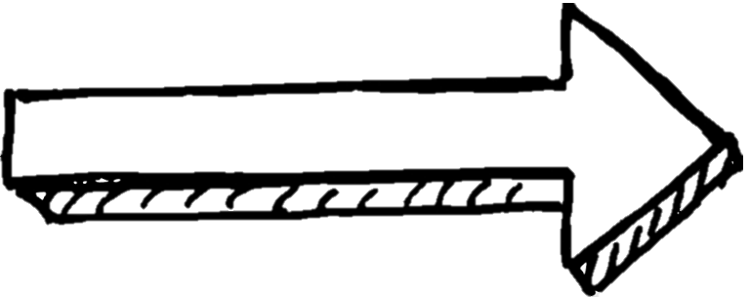
Обратная связь "Тренер — Родитель
Инструменты взаимодействия:
· Регламент общения: Фиксированное время для связи (например, 10 минут раз в неделю) .
· Разъяснение методики: Родитель должен понимать, почему сегодня была только ОФП, а не борьба. Это снижает уровень претензий.
· Обратная связь от родителя: Информирование тренера о режиме ребенка, сне, питании, психологическом состоянии дома .
Вовлечение без вмешательства
Родители — полноправные участники процесса, особенно в детско-юношеском спорте.

Slide 11
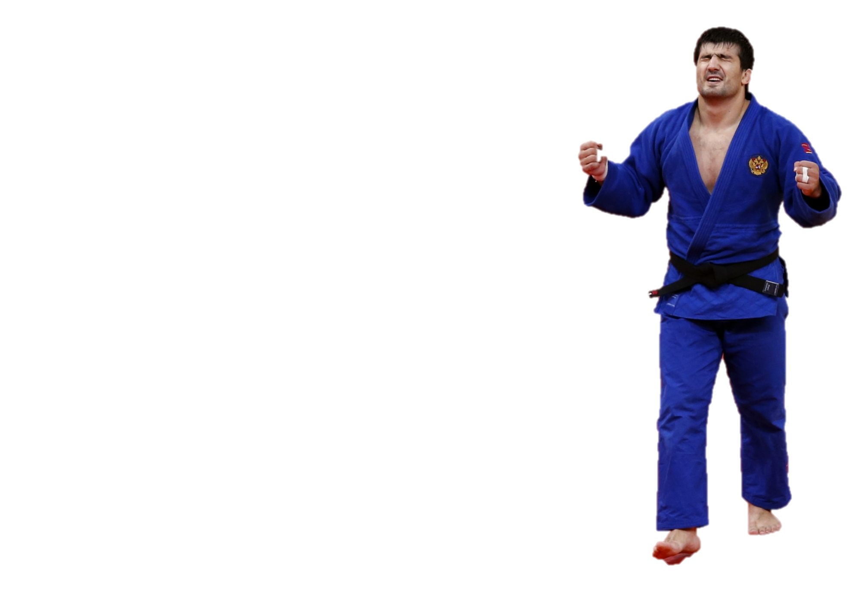

Обратная связь "Спортсмен — Родитель
Домашняя поддержка
Родитель — главный мотиватор вне зала. Его обратная связь ребенку должна быть синхронизирована с тренерской.
Правила для родителей:
· Не оценивать технику (это зона тренера).
· Поддерживать режим (вовремя лечь спать — лучший вклад в тренировку).
· Эмоционально поддерживать вне зависимости от результата (выиграл/проиграл).

Slide 12

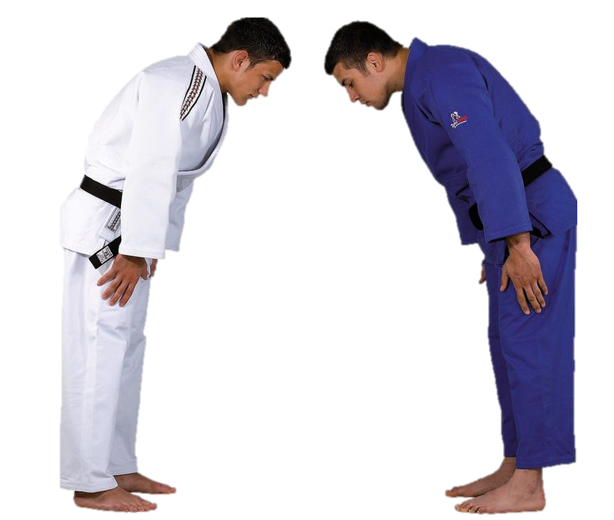
Типичные барьеры в коммуникации
Кто кого не слышит?
Анализ типичных ситуаций в дзюдо :
1. "Глухой тренер": Не реагирует на обратную связь от спортсмена (пропустил травму, не скорректировал нагрузку). -> Решение: Видеофиксация ошибок, дневники.
2. "Закрытый спортсмен": Отвечает "все нормально", даже если не понимает или устал. -> Решение: Создание доверительной атмосферы.
3. "Гиперопекающий родитель": Кричит с трибуны "бросай!", нарушая указания тренера. -> Решение: Отдельная беседа о зонах ответственности.

Slide 13

Цифровые инструменты для обратной связи
Современные форматы
Опыт дистанционной работы и цифровизации спорта :
· Мессенджеры (WhatsApp/Telegram): Оперативные видеоотчеты о домашних заданиях (например, отработка Учи-коми).
·
Видеоконференции (Zoom): Проведение теоретических занятий, разбор тактики.
·
Облачные сервисы: Общие дневники тренировок, где тренер видит прогресс и комментирует.

Slide 14


Обратная связь и аттестация
Как это связано с поясами и разрядами?
В обновленных программах обратная связь — основа для объективного оценивания :
Учет динамики индивидуальных показателей.
Прозрачность критериев: спортсмен заранее знает, что и как будет оцениваться на аттестации.
Самооценка спортсмена: умение проанализировать свою схватку — такой же навык, как и бросок.

Slide 15
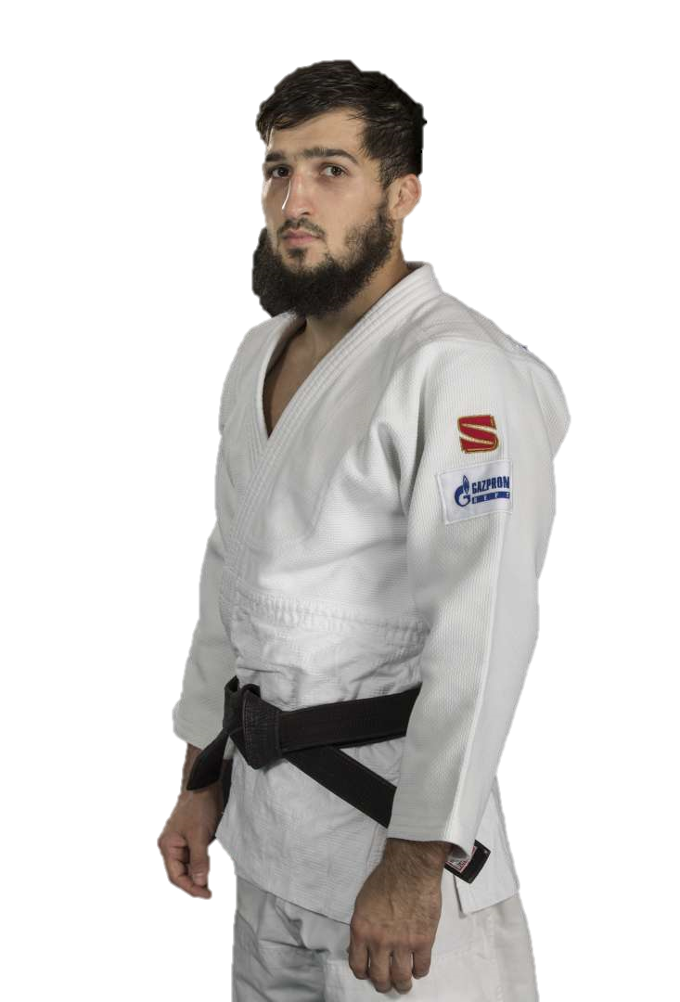
Практические рекомендации тренеру
Как улучшить качество обратной связи?
Используйте "Правило сэндвича": Похвала -> Коррекция -> Поддержка.
Задавайте открытые вопросы: Не "Понял?", а "Как ты думаешь, почему у тебя не получился этот проход?".
. Собирайте обратную связь от коллег: Обсуждайте методики с другими тренерами, это дает новый взгляд и эмоциональную разгрузку .
Учитесь видеть: Тренер должен замечать не только ошибки, но и малейший прогресс, чтобы поддержать ученика .

Slide 16
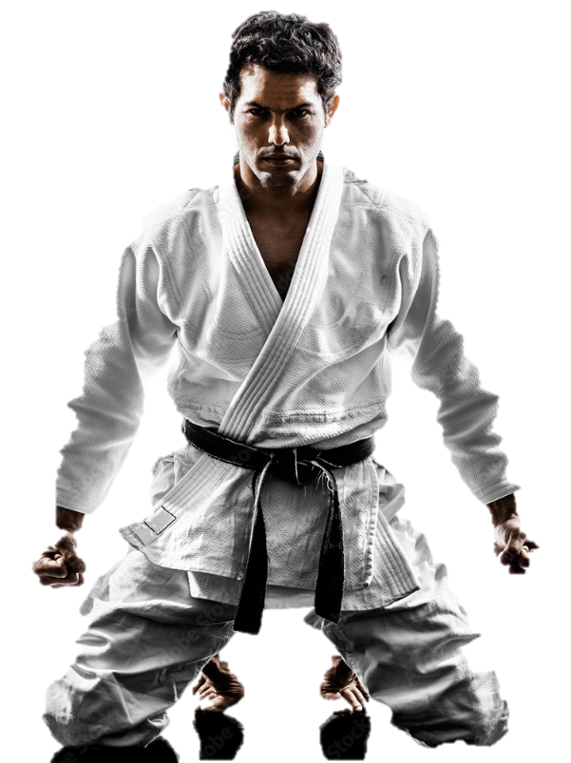
Заключение
Обратная связь — фундамент успеха
В условиях реализации обновленных программ спортивной подготовки в дзюдо, обратная связь перестает быть просто обменом информацией. Это стратегический ресурс, позволяющий:
Создать атмосферу доверия и открытости.
Индивидуализировать подготовку.
Вовлечь всех участников в единый процесс движения к результату.
Вывод
Для выполнения нормативов новых стандартов нужен только демократичный стиль. Он формирует самостоятельного спортсмена, способного мыслить на татами.

Slide 17
СПАСИБО ЗА ВНИМАНИЕ

